Slide 1
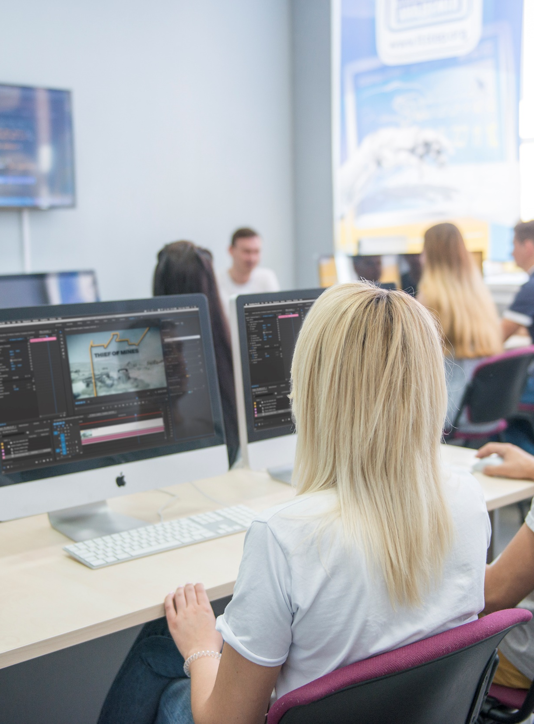

Высшее IT- образование
будущего!
Notes:
Одним из наиболее востребованных и актуальных направлений в образовании являются «Информационные технологии».
И это не удивительно, потому, что информационные технологии на сегодняшний день проникли во все сферы деятельности человека.
Информационные технологии позволяют в значительной степени упростить и повысить качество всех без исключения сфер общественной жизни.

Slide 2

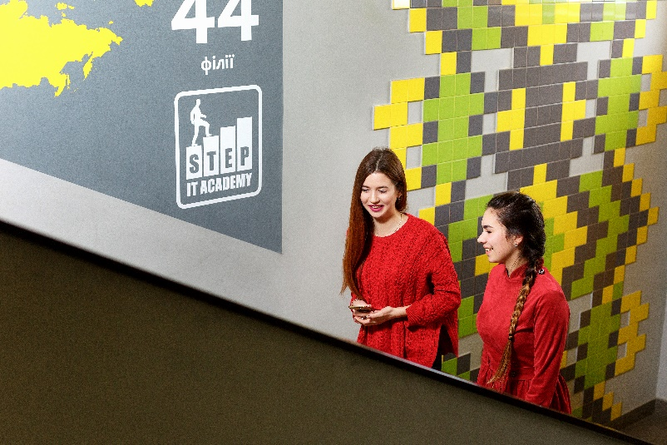

О чем поговорим:
Знакомство
с Университетом
Знакомство учебными программами
Ответы на вопросы Заключение договоров

Slide 3


Высшее IT образование
2001
1999
2018
DNEPR
Notes:
Стремительное развитие IT-индустрии и острая потребность в высококвалифицированных специалистах и послужили причиной появления в нашем городе высшего учебного заведения нового поколения, современного, идущего в ногу с мировыми IT тенденциями.
Всем в нашем городе хорошо известна Компьютерная академия «ШАГ», которая работает с 2001 года.
Именно на базе данного учреждения и был создан новый университет.
Теперь и в нашем городе появилась возможность получить высшее IT образование на самом современном уровне по специальности Компьютерные науки.

Slide 4
20
Словакия
Польша
США
Братислава
Сиэтл
Варшава
Молдова
Тихуана
Кишинев
стран
Мексика
72
Швейцария
Женева
Румыния
Чернигов
Астана
Луцк
Караганда
Бухарест
Ровно
Киев
филиала
Львов
Тернополь
Житомир
Полтава
Харьков
Алматы
Хмельницкий
Каменское
4
Ивано-Франковск
Днепр
Казахстан
Болгария
Черновцы
Винница
Кривой Рог
Запорожье
София
Николаев
Мариуполь
Одесса
Херсон
Рио-де-Жанейро
университета
Тбилиси
Бразилия
2
Грузия
Прага
Беларусь
Брно
Баку
Витебск
Чехия
Азербайджан
Минск
Пномпен
Могилев
Бобруйск
школы
Брест
Камбоджа
Гомель

Slide 5
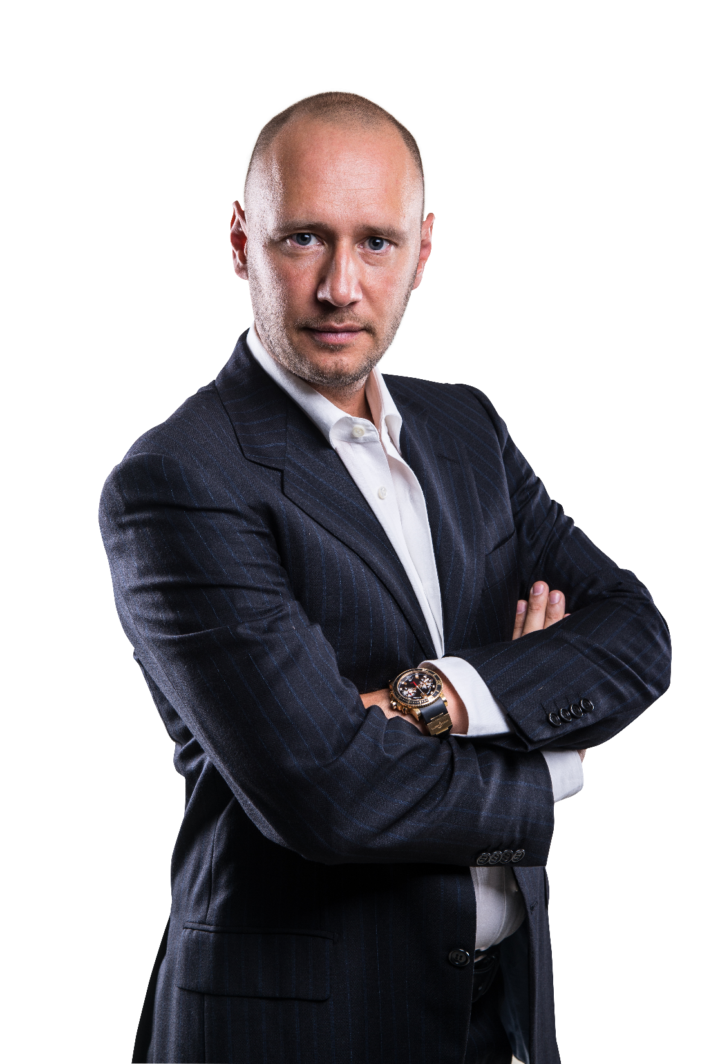
20
1400
Стран мира
преподавателей
300
72
2
филиалов
4
5000
школы
университета
компьютеров
120000
45000
Дмитрий Корчевский
Основатель и генеральный директор
Компьютерной Академии ШАГ
выпускников
студентов

Slide 6
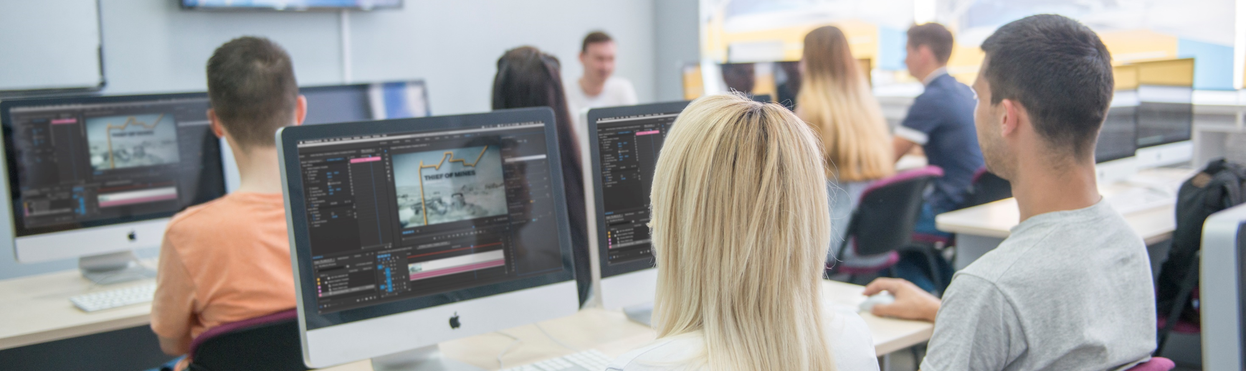



Профессионализм
Современность
Забота
о студентах
Наши ценности

Slide 7
Преимущества IT профессии
СВОБОДНЫЙ
ГРАФИК
РАБОТА В ИННОВАЦИОННОЙ
КОМПАНИИ
УДАЛЕННАЯ
РАБОТА
ИНТЕЛЛЕКТУАЛЬНАЯ
КАСТА
ПРОФЕССИЯ
БУДУЩЕГО
ВЫСОКИЙ
СПРОС
ВЫСОКАЯ
ОПЛАТА ТРУДА
КАРЬЕРНЫЙ
РОСТ
ПОСТОЯННОЕ
РАЗВИТИЕ
Notes:
Практическая направленность является основой наших программ обучения, наша цель обучить так, чтоб выпускник успешно трудоустроился, имел высокий уровень квалификации, навыков, знаний и высокий доход.
Ведь, какие специалисты сейчас одни из самых высокооплачиваемых в Украине? Именно Специалисты IT индустрии.
Кроме того, они работают в самых современных офисах, имеют сплоченные команды, прекрасные, комфортные условия труда и безграничные возможности для собственного развития.
Полученные знания гарантируют трудоустройство наших выпускников.

Slide 8




Специальность «Компьютерные науки»
Бакалаврские программы
Разработка
программного
обеспечения
Сети и
кибербезопасность
Компьютерная графика и web -дизайн
Web-программирование
Лицензия МОН Украины от 21 декабря 2018 года
Notes:
Наш университет дает возможность получить самые нужные и ценные знания, а не просто диплом как корочку.
Поэтому, обучение построено на самых современных и актуальных программах, согласованных с IT сообществом Днепра, соответствует мировым трендам развития IT рынка.
Программа обучения включает три специализации: Разработка программного обеспечения, Сети и кибербезопасность, Компьютерная графика и дизайн. В программу обучения входят только те дисциплины, которые действительно будут востребованы в будущем IT специалистом. Большое внимание уделяется освоению английского языка, умению критически мыслить, способности к взаимодействию и коммуникации, навыкам командной работы, творческому подходу к делу, элементам менеджмента и умению публично представлять свой проект.

Slide 9
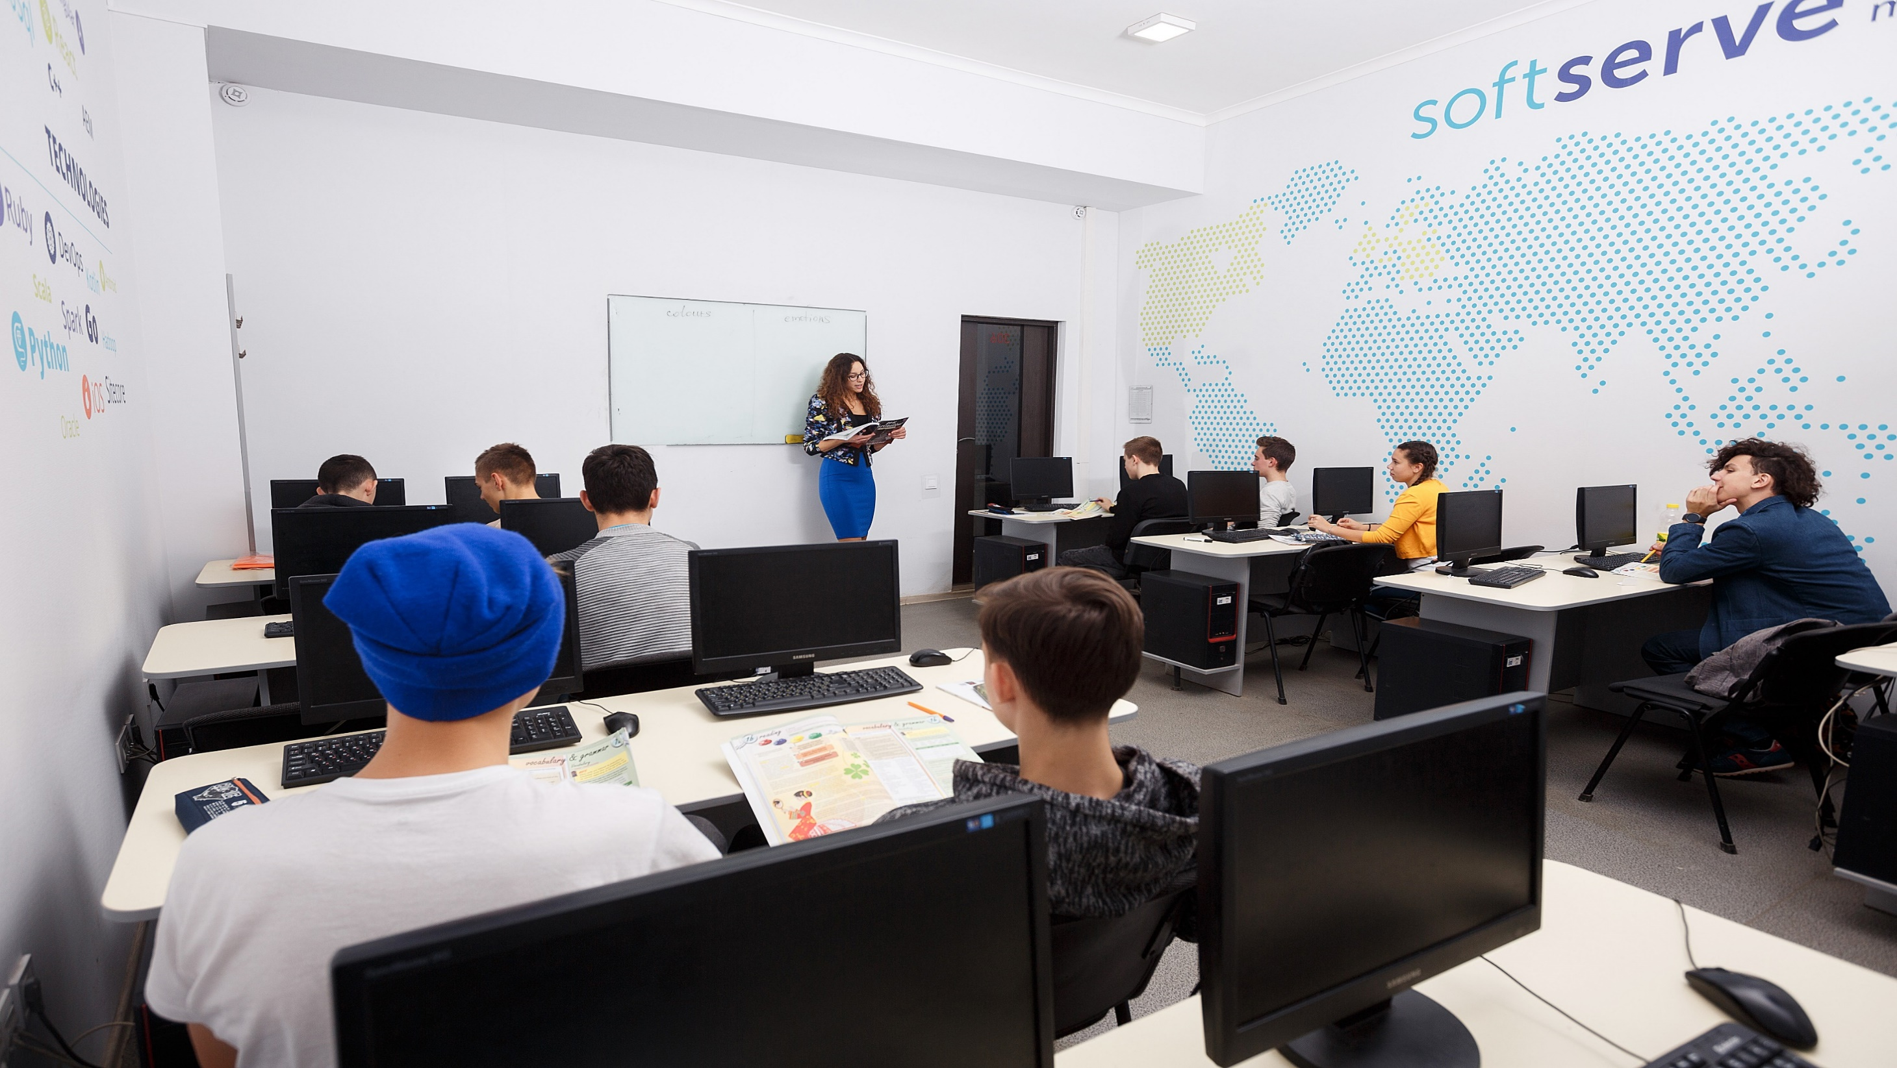
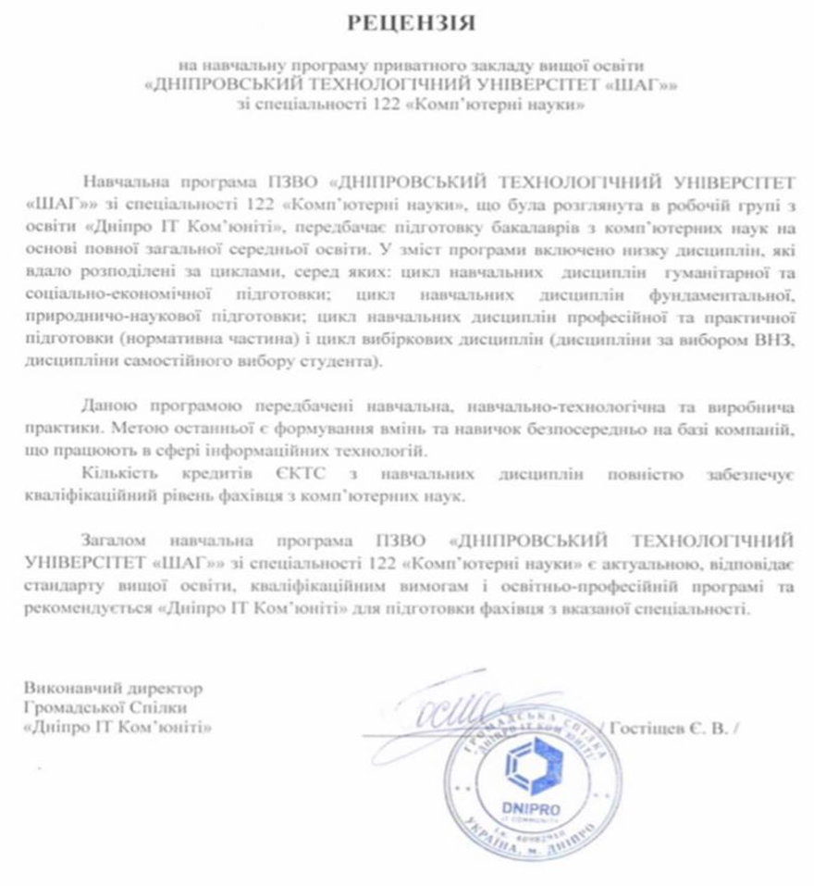
Учебные программы соответствуют потребностям ІТ-рынка и согласованы с IT Community Dnipro
Программы сформированы на основе опыта ведущих университетов мира
Преподаватели-практики
Максимум практики
Notes:
Авторські – експертиза в ІТ, співпраця з компанія

Slide 10
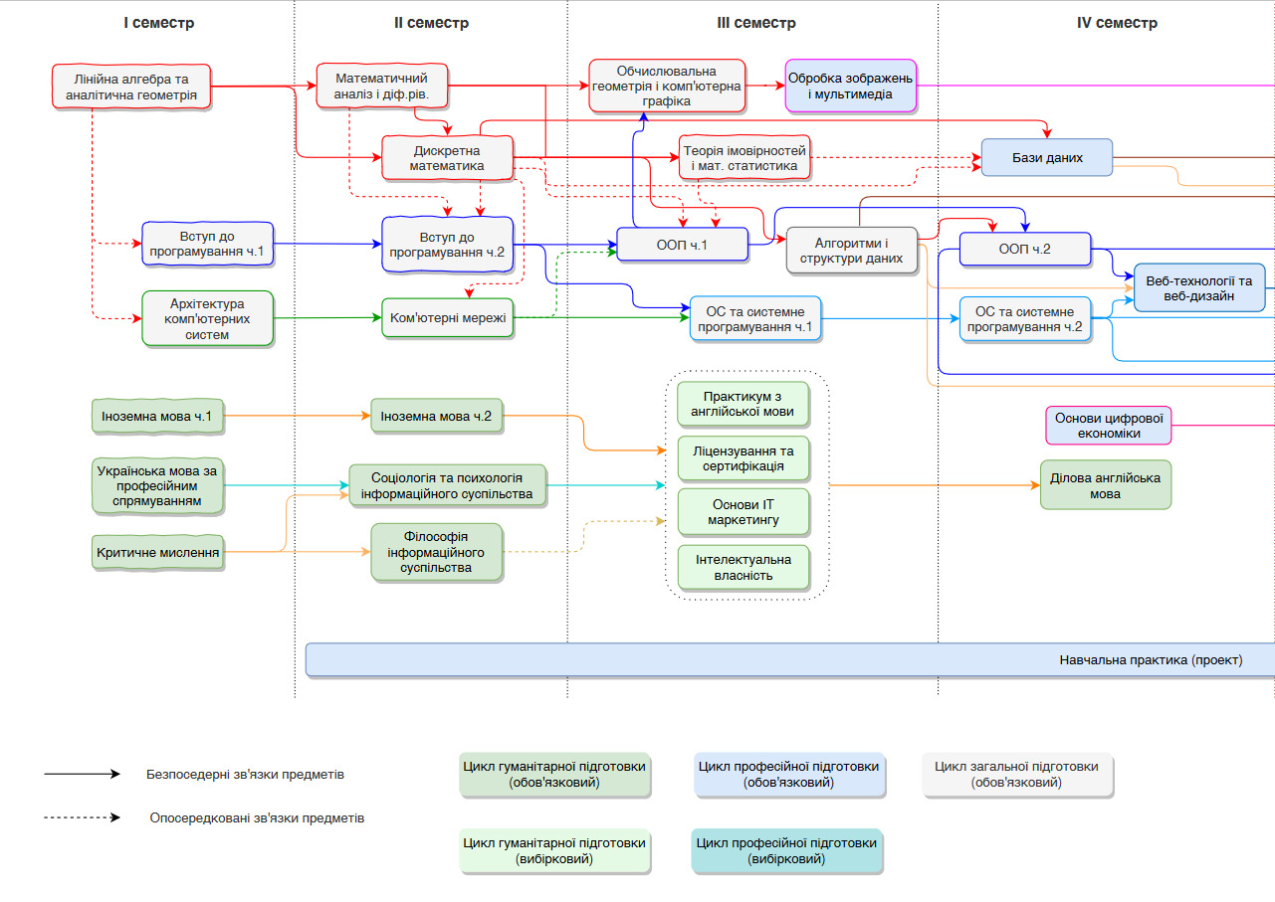

Slide 11
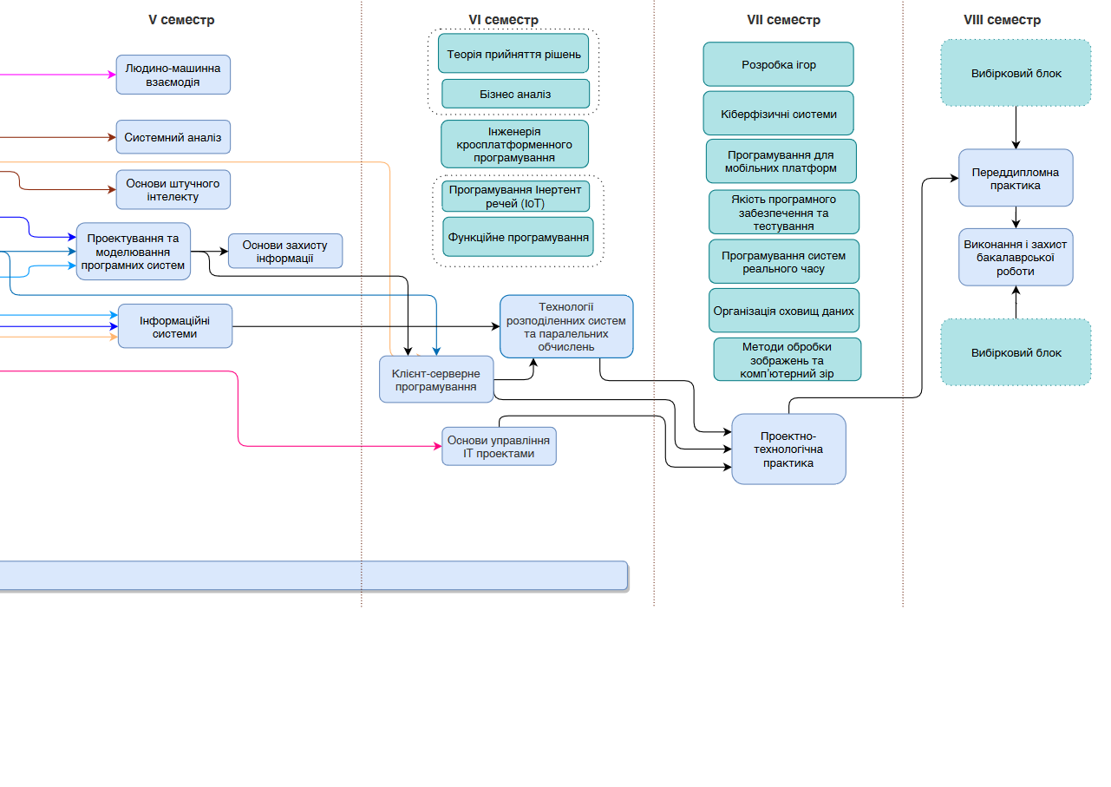


Slide 12
Современные технологии программирования
Языки программирования (C, C++, C#, Java, JavaScript, PHP и др.)
Методы командной разработки
Технологии программирования и администрирования реляционных и нереляционных баз данных. Язык SQL.
Паттерны проектирования ПО
Реляционные и не реляционные базы данных
Разработка ПО под мобильные платформы Android, iOS
Разработка WEB-приложений
Разработка игр. Unity 3D
Создание сетевых приложений
Современные технологии разработки безопасного ПО
Проектный менеджмент
Машинное обучение
Блокчейн
Облачные вычисления
ПРОГРАММА
Разработка
программного
обеспечения
В программу обучения входят авторизованные курсы
CISCO NETWORKING ACADEMY
и MICROSOFT IMAGINE ACADEMY

Slide 13
ПРОГРАММА
Языки программирования (C, C++, JavaScript, PHP и др.)
Методы командной разработки.
JSON, XML
Web-сервисы: SOAP (Simple Object Access Protocol), REST (Representational State Transfer)
Технологии программирования и администрирования баз данных.
Командная работа
Реляционные и не реляционные базы данных
Разработка WEB-приложений.
Node.js, фреймворк Express
Angular, React.js, Vue.js
CMS: Wordpress, Joomla, Drupal
Yii2, Laravel, Symphony
Сетевые приложения
Современные технологии безопасности ПО
Проектный менеджмент
Web - программирование
В программу обучения входят авторизованные курсы
CISCO NETWORKING ACADEMY
и MICROSOFT IMAGINE ACADEMY

Slide 14
ПРОГРАММА
Построение IPv4 и IPv6 сетей:
Технологии LAN: Ethernet, L2/L3 Switching, VLAN, STP (RSTP, MSTP)
Протоколы маршрутизации: EIGRP, OSPF, BGP
Технологии обработки multicast: IGMP, CGMP, PIM.
Реализация ключевых сетевых сервисов.
Технологии обеспечения безопасности сетей.
Операционные системы Windows Server и GNU/Linux.
Развертывание и поддержка рабочих станций.
Windows 10.
Управление инфраструктурой Active Directory в Windows Server.
Реализация сервисов на базе Windows Server и GNU/Linux.
Резервное копирования и восстановление данных.
Кибербезопасность.
Сети и
кибербезопасность
В программу обучения входят авторизованные курсы
CISCO NETWORKING ACADEMY
и MICROSOFT IMAGINE ACADEMY

Slide 15
ПРОГРАММА
Графические редакторы компании Adobe: Photoshop, Illustrator, InDesign.
Навыки рисунка, создания эскизов.
Теория дизайна, брэндинг и айдентика, работа с фирменными стилями.
Вёрстка и макетирование.
Допечатная подготовка.
Web-дизайн и web-кодинг, дизайн и создание web-страниц.
Создание анимации в Adobe Animate.
Юзабилити и поисковая оптимизация веб-сайтов.
Autodesk 3ds Max и Autodesk Maya 3d, прохождение сертификации.
3D-моделирование и визуализация.
3D-анимация, создание компьютерных мультфильмов.
Работа с видео и звуком.
Компьютерная графика и web -дизайн

Slide 16
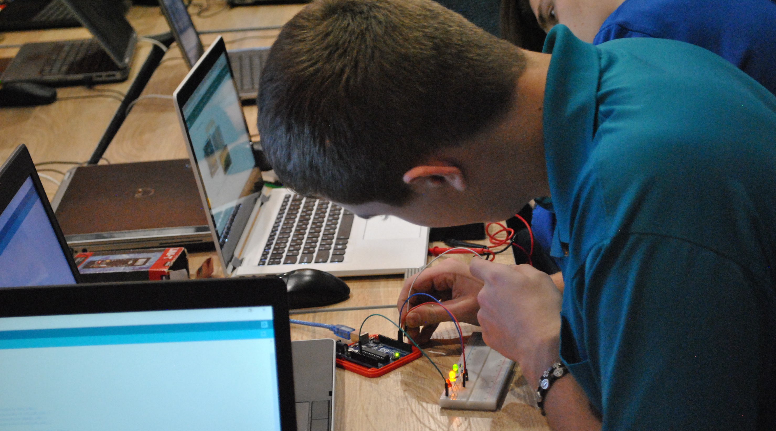
Практические занятия

Slide 17
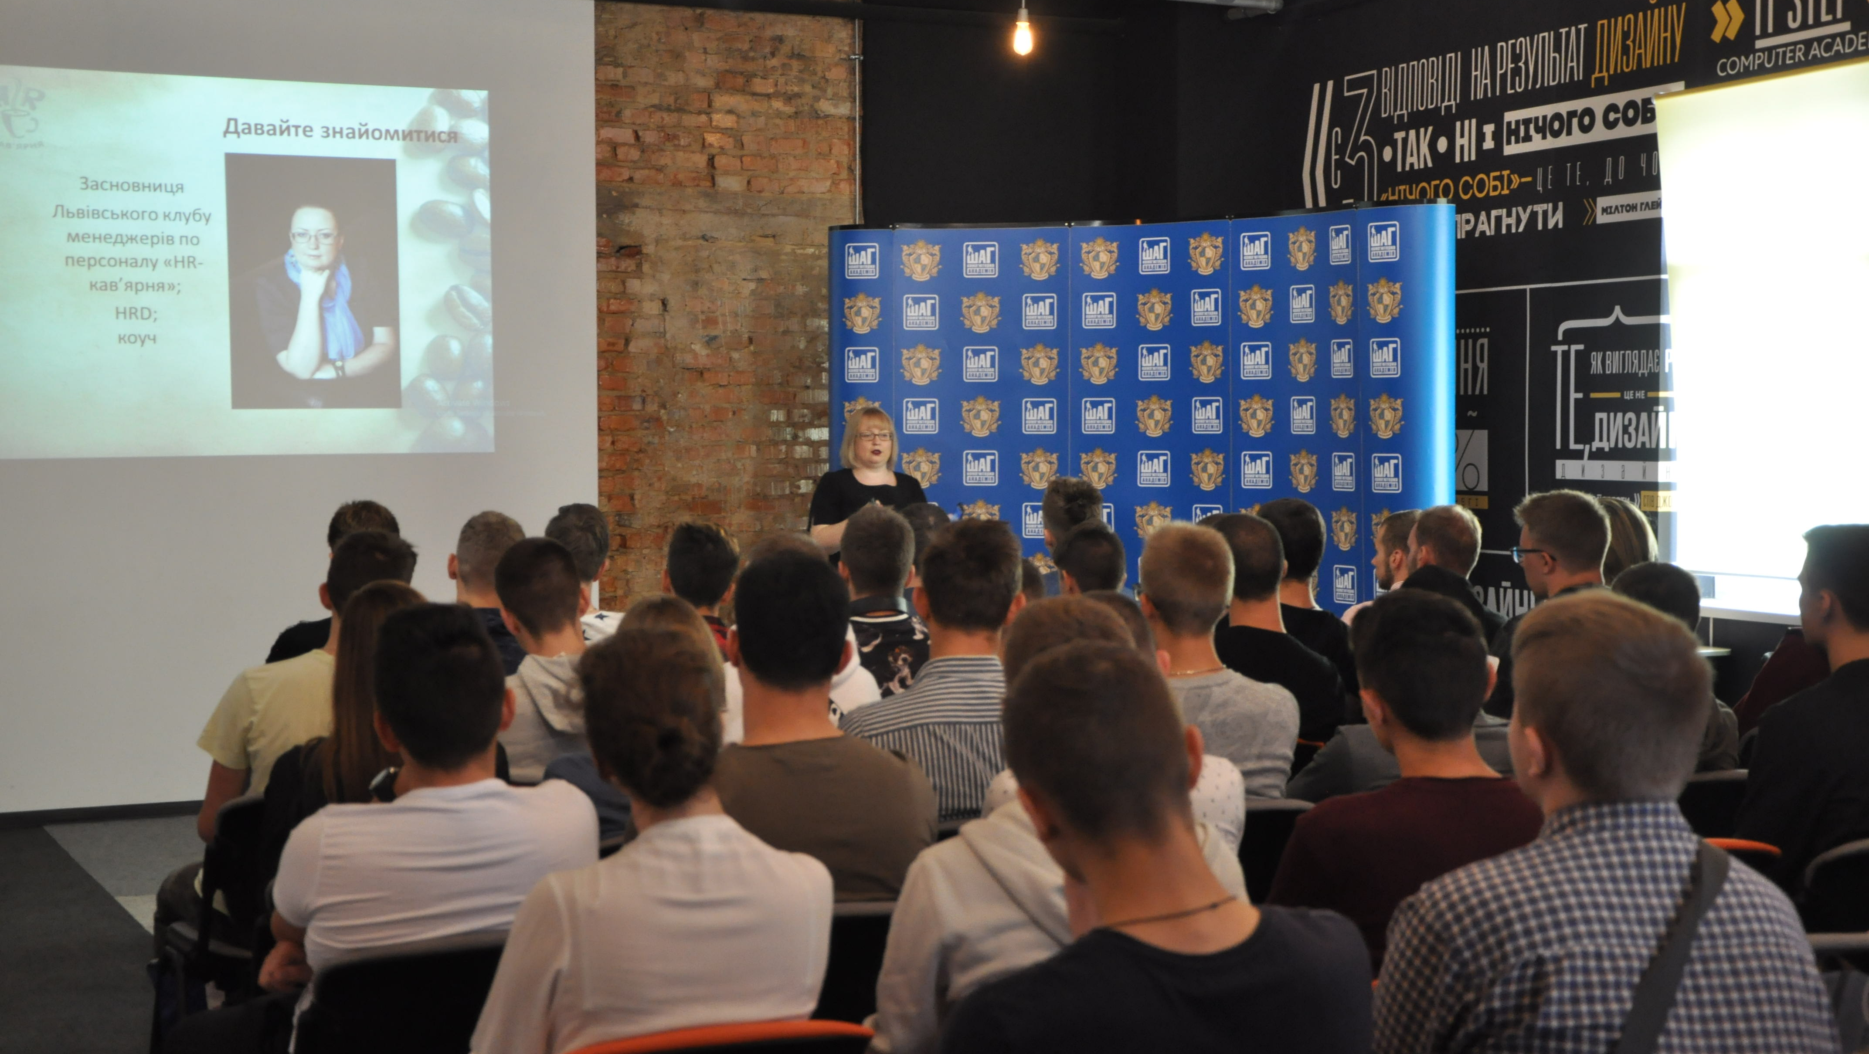
Мастер-классы от экспертов

Slide 18
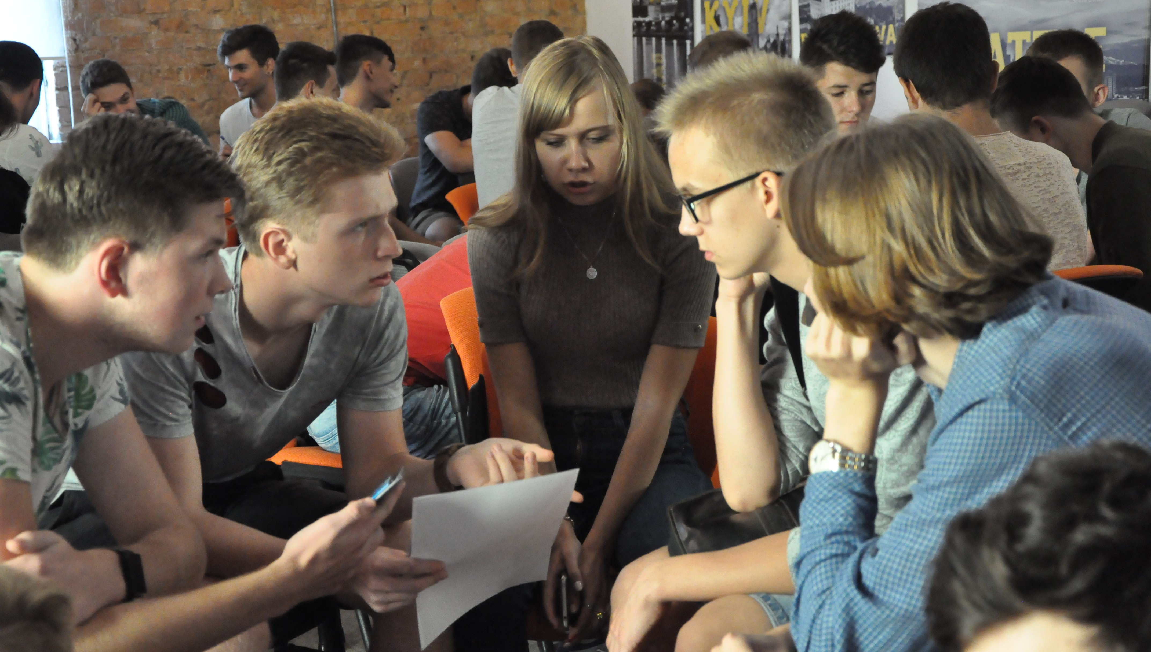
Воркшопы и тренинги

Slide 19
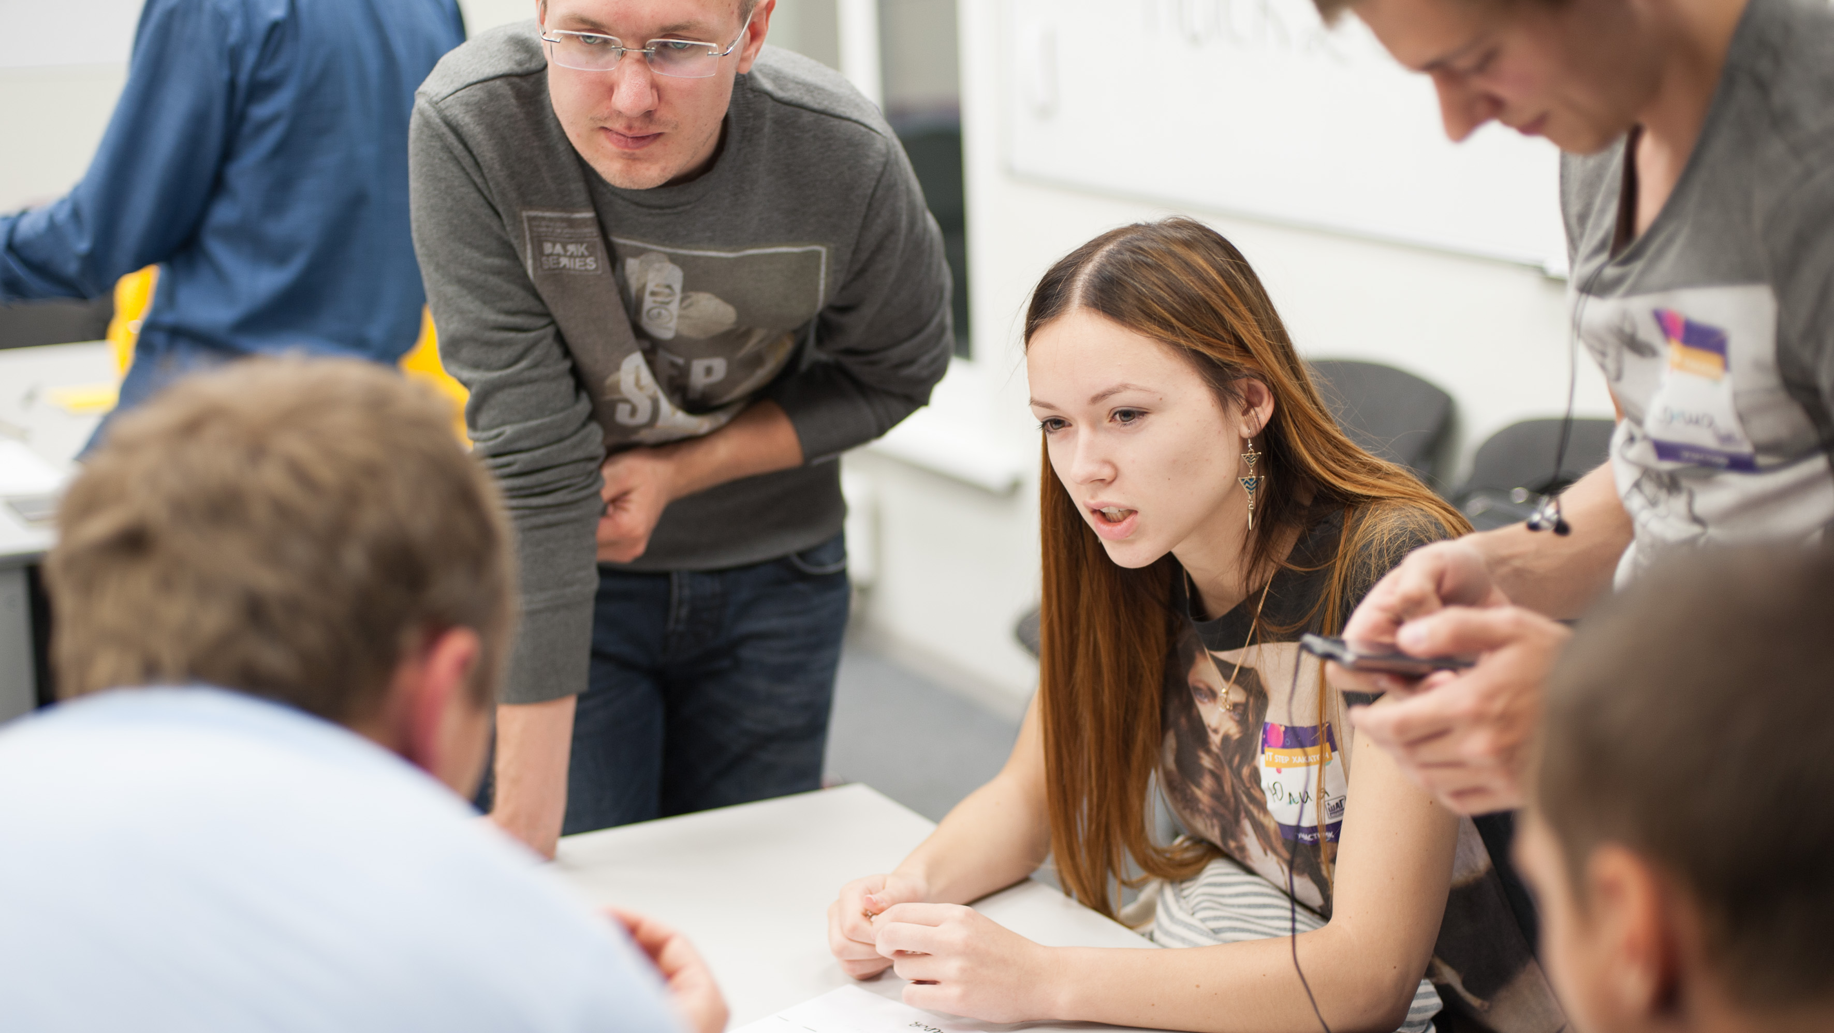
Конкурсы, олимпиады, хакатоны

Slide 20
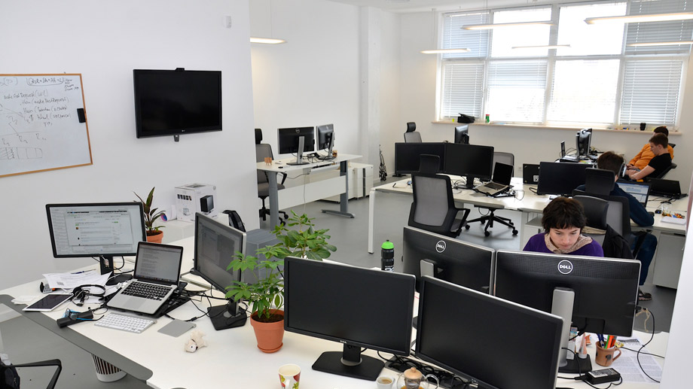
Практика в IT компаниях

Slide 21
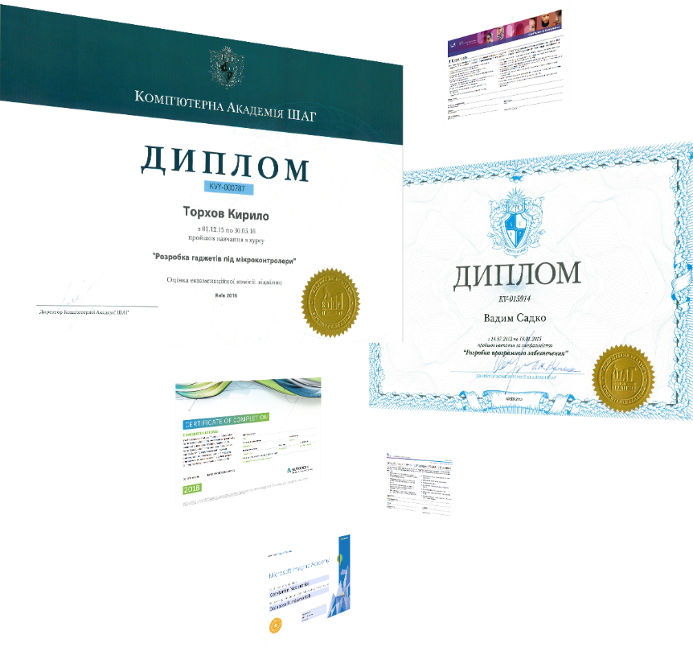





По окончанию обучения
студенты получают
диплом
государственного образца
а также, международные сертификаты
от компаний-партнеров:
Notes:
Кроме диплома государственного образца, студенты получают сертификаты компаний мирового уровня Microsoft, Cisco, Autodesk.

Slide 22









Где работают наши выпускники
Notes:
1. Также нужно добавить инфо про трудоустройство и про то что нас поддерживают ИТ компании ( написать какие )
3. Также нужно дописать где можно работать с названиями компаний наших из Днепра.

Slide 23
Трудоустройство выпускников
Знания полученные в процессе обучения гарантируют трудоустройство выпускников
Доступ лучшим студентам в закрытый раздел вакансий
Встречи с HR
Мастер-классы от HR и специалистов из IT компаний
Экскурсии в IT компании
Присутствие HR на защите дипломных проектов

Slide 24
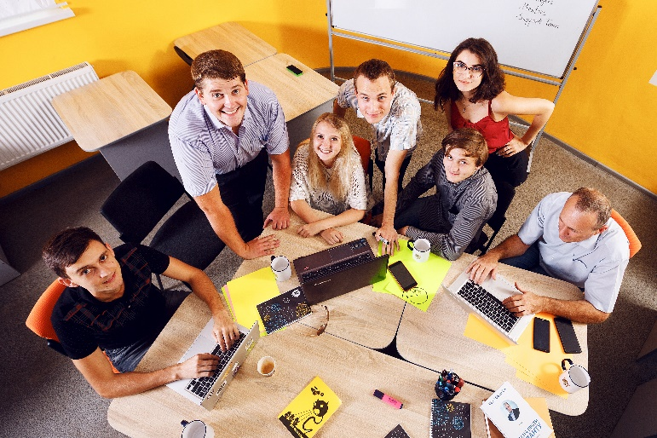
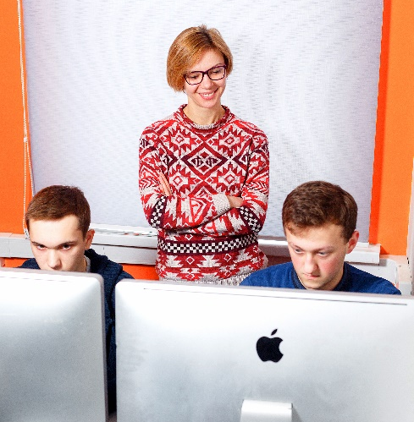


Факторы успешной учебы
Посещаемость
Высокую
успеваемость
Самоподготовка
Выполнение
домашних
заданий

Slide 25

Доуниверситетская подготовка – это старт в IT и разработана для:
комфортной адаптации к уровню дальнейшего обучения в университете, более плавного вхождения ребенка в мир высшей школы
получение базовых знаний в области IТ технологий
возможности школьнику почувствовать себя в реальной сфере IТ еще до вступления в ВУЗ и понять свои предпочтения в различных IТ направлениях
развить лидерские качества и профессиональные навыки
повысить мотивацию к обучению в ВУЗе за счет интересных занятий с высококлассными профессионалами по специальности
Notes:
Всем известно, что переход из школы в ВУЗ сопровождается огромными изменениями в сознании и жизни ребенка, он становится на самостоятельный путь, начинает понимать свою ответственность в процессе получения знаний, резко взрослеет и уходит в сферу специализированных наук. Поэтому, часто самым сложным для адаптации является первый семестр в университете.
Принимая это во внимание, Днепровский технологический университет разработал уникальную программу довузовской подготовки для выпускников 9-х и 10-х классов, которая готовит будущих профессионалов к поступлению в университет Шаг.
Программа была разработана для: • комфортной адаптации к уровню дальнейшего обучения в университете, более плавного вхождения ребенка в в мир высшей школы • получение базовых знаний в области ИТ технологий, • возможности школьника почувствовать себя в реальной сфере ИТ еще до вступления в ВУЗ и понять свои предпочтения в различных ИТ направлениях. • развить лидерские качества и профессиональные навыки • повысить мотивацию к обучению в ВУЗе за счет интересных занятий с высококлассными профессионалами по специальности.

Slide 26
Доуниверситетская подготовка подходит
для учеников 10-11 классов
Для учеников 10-х классов продолжительность учебной программы
1,5 года (3 семестра)
Для учеников 11-х классов продолжительность учебной программы
1 год (2 семестра)
1 семестр состоит из 15 учебных недель и 1 зачетной

Slide 27
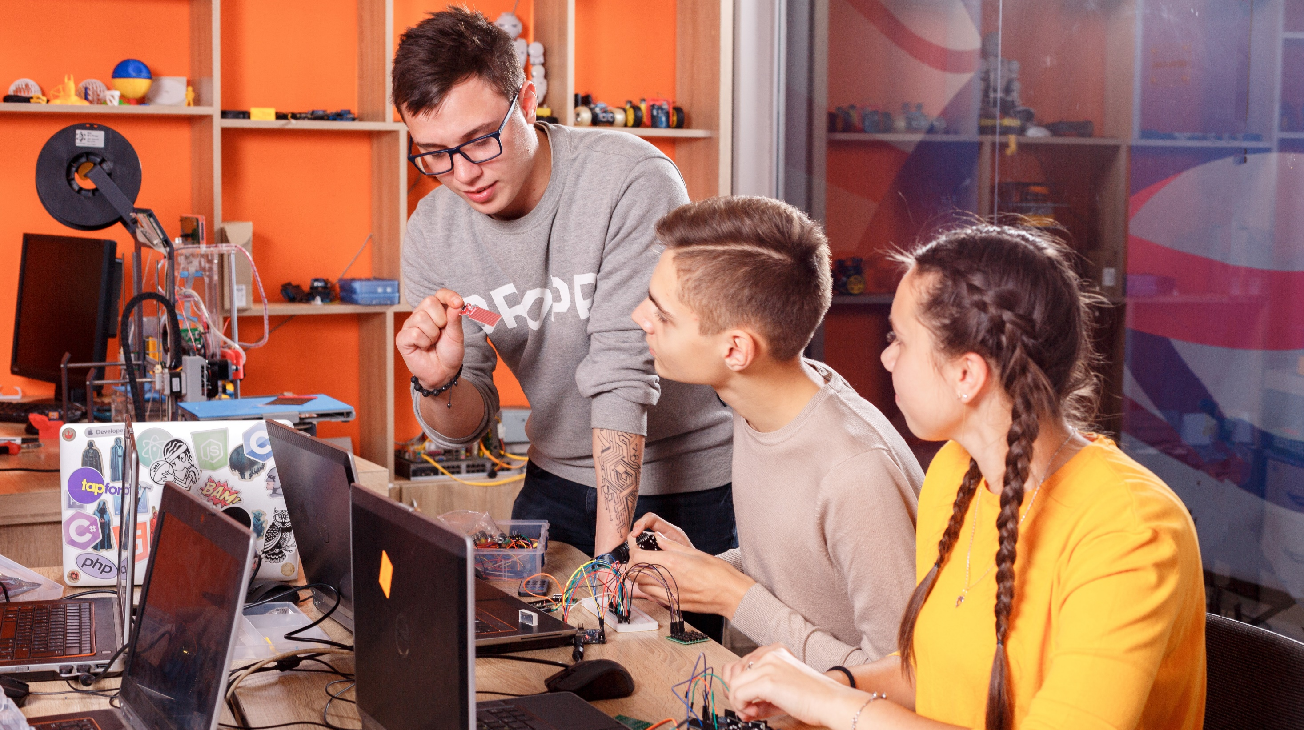
HARD SKILLS
Разработка программного обеспечения
Веб-программирование
Робототехника
Современные информационные технологии
Компьютерная графика

Slide 28

SOFT SKILLS
Основы критического мышления
Риторика
Подготовка к ЗНО
(в 2-х годичной программе)
Английский язык
Математика
Украинский язык и
литература

Slide 29
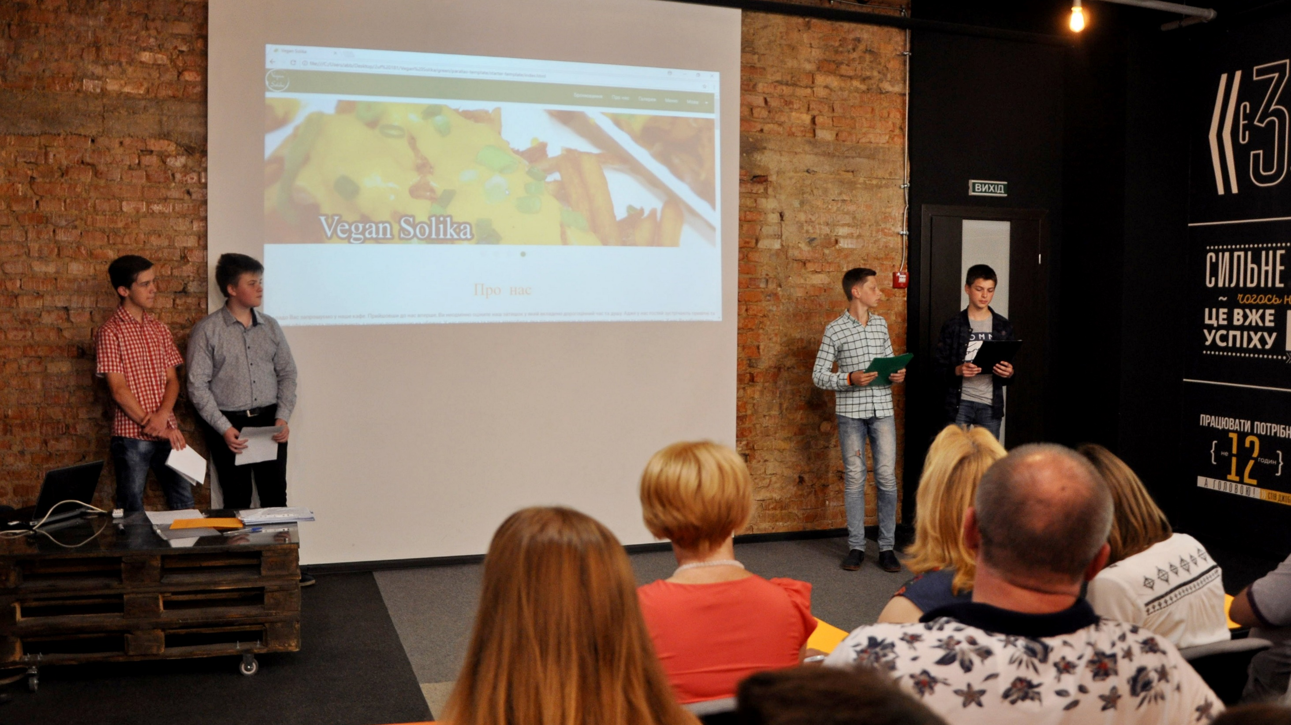
В конце семестра – защита проекта
Notes:
Захисти проектів

Slide 30

„Facebook — шикарный опыт, мне просто повезло. Но я жалею, что не доучился в университете, где тебе дают больше, чем ты знаешь. Там ты просто получаешь удовольствие, открывая мир.”
Notes:
Для того, чтоб добиться успеха в любом деле, в частности в сфере ИТ, нужны три составляющие: желание, хорошее образование и упорный труд в наработке собственного опыта.
Практически все выдающиеся гении ИТ индустрии обучались в хороших университетах, хотя некоторые и не закончили их.
Например, Марк Цукерберг, поступил в университет, но, проучившись 3 года, покинул его, чтобы заняться собственной компанией.
Тогда он сказал: "Facebook — шикарный опыт, мне просто повезло. Но я жалею, что я не доучился в университете, где тебе дают больше, чем ты знаешь.
Там ты просто получаешь удовольствие, открывая мир".
Но спустя 12 лет после отчисления закончил обучение и получил диплом, несмотря на то, что уже достиг успеха и благосостояния.
Наш университет дает возможность получить те фундаментальные знания и навыки, которые и являются основой для раскрытия талантов наших студентов и реализации самых смелых идей в IT.

Slide 31

Notes:
Эта машина достанется одному из студентов. Может быть вам

Slide 32

Поступление в IT Step University Dnipro
Документы для поступления:
Сертификаты ЗНО:
Украинский язык и литература
Математика
Иностранный язык или Физика
Аттестат о среднем образовании
4 фотографии 3х4
Приписное
Прием документов: с 10 июля по 22 июля 2020
Начало занятий: 1 сентября 2020

Slide 33
Поступление на доуниверситетскую подготовку
Документы для поступления:
Паспорт
ИНН
Свидетельство о рождении
Начало занятий: 2 декабря 2019
Notes:
Желающих очень много, количество мест ограничено, поэтому спешите заключить договора

Slide 34
О чем поговорим:
Знакомство
с Университетом
Знакомство учебными программами
Ответы на вопросы Заключение договоров

